Slide 1
Báo cáo kết quả thực hành
KỸ NĂNG KAIZEN 5S
Họ và tên | Lớp/khoa
Nguyễn Huỳnh Anh Khoa | 22H50202/ Công nghệ thông tin

Slide 2
Kết quả thực hành Kaizen
Mô tả vấn đề
Mục tiêu Kaizen
Nguyên nhân chính
Hành động Kaizen
Kết quả Kaizen
Cảm nghĩ của bản thân

Slide 3
Kết quả thực hành Kaizen
Vấn đề | Thức dậy trễ
Mục tiêu | Dậy lúc 5h30 sáng
Nguyên nhân | Thức khuya
Hành động nhỏ | Ngủ sớm hơn 10 phút mỗi ngày, đặt báo thức để “báo ngủ”
Phần thưởng nhỏ | Một cốc cà phê yêu thích vào buổi sáng

Slide 4
Quá trình thực hiện Kaizen
Ngày | Hành động
1 | Thời gian dậy 6h05. Tôi cảm thấy khá khó khăn khi buộc phải dậy sớm hơn so với thói quen trước đó. Tuy nhiên, tôi tự tin và quyết tâm để bắt đầu thực hiện mục tiêu của mình.
2 | Thời gian dậy 6h03. Tôi vẫn cảm thấy khá mệt mỏi và buồn ngủ vào ban đêm. Tuy nhiên, tôi cảm thấy hạnh phúc khi nhìn thấy sự tiến triển của mình.
3 | Thời gian tôi dậy là 6h00. Tôi bắt đầu thích nghi hơn với thói quen mới của mình và cảm thấy khỏe mạnh hơn khi bắt đầu ngày mới.
4 | Thời gian tôi dậy là 5h57. Tôi cảm thấy đã quen với thói quen mới của mình và có nhiều thời gian hơn để chuẩn bị cho ngày mới.
5 | Thời gian tôi dậy là 5h55. Tôi bắt đầu cảm thấy tinh thần sảng khoái và có nhiều động lực hơn để tiếp tục thực hiện mục tiêu của mình.
6 | Thời gian tôi dậy là 5h52. Tôi cảm thấy rất hạnh phúc khi có thời gian sớm hơn để tập luyện và thư giãn trước khi bắt đầu ngày mới.
7 | Thời gian tôi dậy là 5h50. Tôi cảm thấy tự tin hơn với việc có nhiều thời gian hơn để sắp xếp công việc và nghỉ ngơi.
KẾT QUẢ ĐẠT ĐƯỢC SAU 1 TUẦN: Sau một tuần thực hiện kaizen dậy sớm 5 phút mỗi ngày, tôi cảm thấy khỏe mạnh hơn và có nhiều thời gian hơn để sắp xếp công việc và nghỉ ngơi. Sự đổi mới nhỏ này đã giúp tôi bắt đầu ngày mới với năng lượng tích cực và tinh thần sảng khoái hơn.
➔ PHẦN THƯỞNG NHỎ: Phần thưởng nhỏ của tôi là được thưởng thức một cốc cà phê thơm ngon mỗi buổi sáng. Đây là một động lực nhỏ nhưng rất hiệu quả để giúp tôi bắt đầu ngày mới với năng lượng và động lực đầy đủ.

Slide 5
Quá trình thực hiện Kaizen
Ngày | Hành động
8 | Thời gian tôi dậy là 5h42. Tôi cảm thấy tập trung hơn và có thể hoàn thành nhiều công việc hơn trong ngày.
9 | Thời gian tôi dậy là 5h37. Tôi cảm thấy năng lượng và sự tập trung của mình tốt hơn sau khi thực hiện thói quen mới này trong một tuần.
10 | Thời gian tôi dậy là 5h30. Tôi đã bắt đầu cảm thấy thói quen mới này trở thành một phần của cuộc sống hàng ngày của mình.
11 | Thời gian tôi dậy là 5h32. Tôi cảm thấy có thể sắp xếp công việc và thời gian của mình tốt hơn với thời gian dậy sớm hơn.
12 | Thời gian tôi dậy là 5h26. Tôi cảm thấy hài lòng với mức độ tiến triển của mình và quyết tâm tiếp tục thực hiện thói quen mới này.
13 | Thời gian tôi dậy là 5h21. Tôi cảm thấy sức khỏe và tinh thần của mình được cải thiện rõ rệt sau khi thực hiện thói quen mới này trong hơn một tuần.
14 | Thời gian tôi dậy là 5h17. Tôi cảm thấy rất vui và hạnh phúc khi thấy mình có thể thực hiện mục tiêu của mình và đạt được sự tiến triển trong việc thay đổi thói quen dậy sớm.
KẾT QUẢ ĐẠT ĐƯỢC SAU 2 TUẦN: Sau 2 tuần thực hiện thói quen mới dậy sớm, tôi đã đạt được nhiều kết quả tích cực. Tôi cảm thấy khỏe mạnh hơn, tập trung hơn và có nhiều động lực hơn để hoàn thành công việc hàng ngày. Tôi đã hoàn thành nhiều công việc hơn trong ngày và cảm thấy có thể sắp xếp thời gian của mình tốt hơn. Tôi cũng cảm thấy hạnh phúc và hài lòng với sự tiến bộ của mình trong việc thay đổi thói quen dậy sớm.
➔ PHẦN THƯỞNG NHỎ: Phần thưởng nhỏ của tôi là được thưởng thức một cốc cà phê thơm ngon mỗi buổi sáng. Đây là một động lực nhỏ nhưng rất hiệu quả để giúp tôi bắt đầu ngày mới với năng lượng và động lực đầy đủ.

Slide 6
Quá trình thực hiện Kaizen
Ngày | Hành động
15 | Thời gian tôi dậy là 5h15. Tôi cảm thấy khỏe mạnh và đầy năng lượng để bắt đầu một ngày mới.
16 | Thời gian tôi dậy là 5h07. Tôi cảm thấy có thêm thời gian để tập trung vào các dự án quan trọng và sắp xếp công việc của mình một cách hiệu quả.
17 | Thời gian tôi dậy là 5h00. Tôi cảm thấy tự hào về việc thực hiện thói quen mới này và sẵn sàng để bắt đầu một ngày mới với sự tập trung đầy đủ.
18 | Thời gian tôi dậy là 5h02. Tôi cảm thấy có nhiều động lực hơn để tiếp tục thực hiện thói quen mới này và đạt được nhiều thành công trong công việc.
19 | Thời gian tôi dậy là 5h00. Tôi cảm thấy có thể tập trung hơn vào công việc và đạt được nhiều kết quả tích cực.
20 | Thời gian tôi dậy là 5h03. Tôi cảm thấy rất hạnh phúc và hài lòng về việc đạt được sự tiến bộ trong việc thực hiện thói quen mới này.
21 | hời gian tôi dậy là 5h01. Tôi cảm thấy tự tin và quyết tâm để tiếp tục thực hiện thói quen mới này và đạt được nhiều thành công trong cuộc sống.
KẾT QUẢ ĐẠT ĐƯỢC SAU 3 TUẦN: Sau ba tuần thực hiện thói quen mới, tôi đã đạt được nhiều kết quả tích cực. Tôi đã hoàn thiện thói quen mới dậy sớm và cảm thấy năng lượng và sự tập trung của mình được cải thiện đáng kể. Tôi có thể hoàn thành nhiều công việc hơn trong ngày và sắp xếp thời gian của mình tốt hơn. Tôi cảm thấy hạnh phúc và hài lòng với sự tiến bộ của mình trong việc thay đổi thói quen dậy sớm. Tôi cũng cảm thấy tự tin và quyết tâm để tiếp tục thực hiện thói quen mới này và đạt được nhiều thành công trong cuộc sống.
➔ CẢM NHẬN SAU 21 NGÀY KAIZEN: Sau 21 ngày thực hiện thói quen mới, tôi đã đạt được nhiều kết quả tích cực. Tôi đã hoàn thiện thói quen mới dậy sớm và cảm thấy năng lượng và sự tập trung của mình được cải thiện đáng kể. Tôi có thể hoàn thành nhiều công việc hơn trong ngày và sắp xếp thời gian của mình tốt hơn. Tôi cảm thấy hạnh phúc và hài lòng với sự tiến bộ của mình trong việc thay đổi thói quen dậy sớm. Tôi cũng cảm thấy tự tin và quyết tâm để tiếp tục thực hiện thói quen mới này và đạt được nhiều thành công trong cuộc sống.

Slide 7
Kết quả thực hành 5S
Mô tả khu vực thực hành 5S
Hình trước 5S
Hình sau 5S
Cảm nghĩ của bản thân

Slide 8
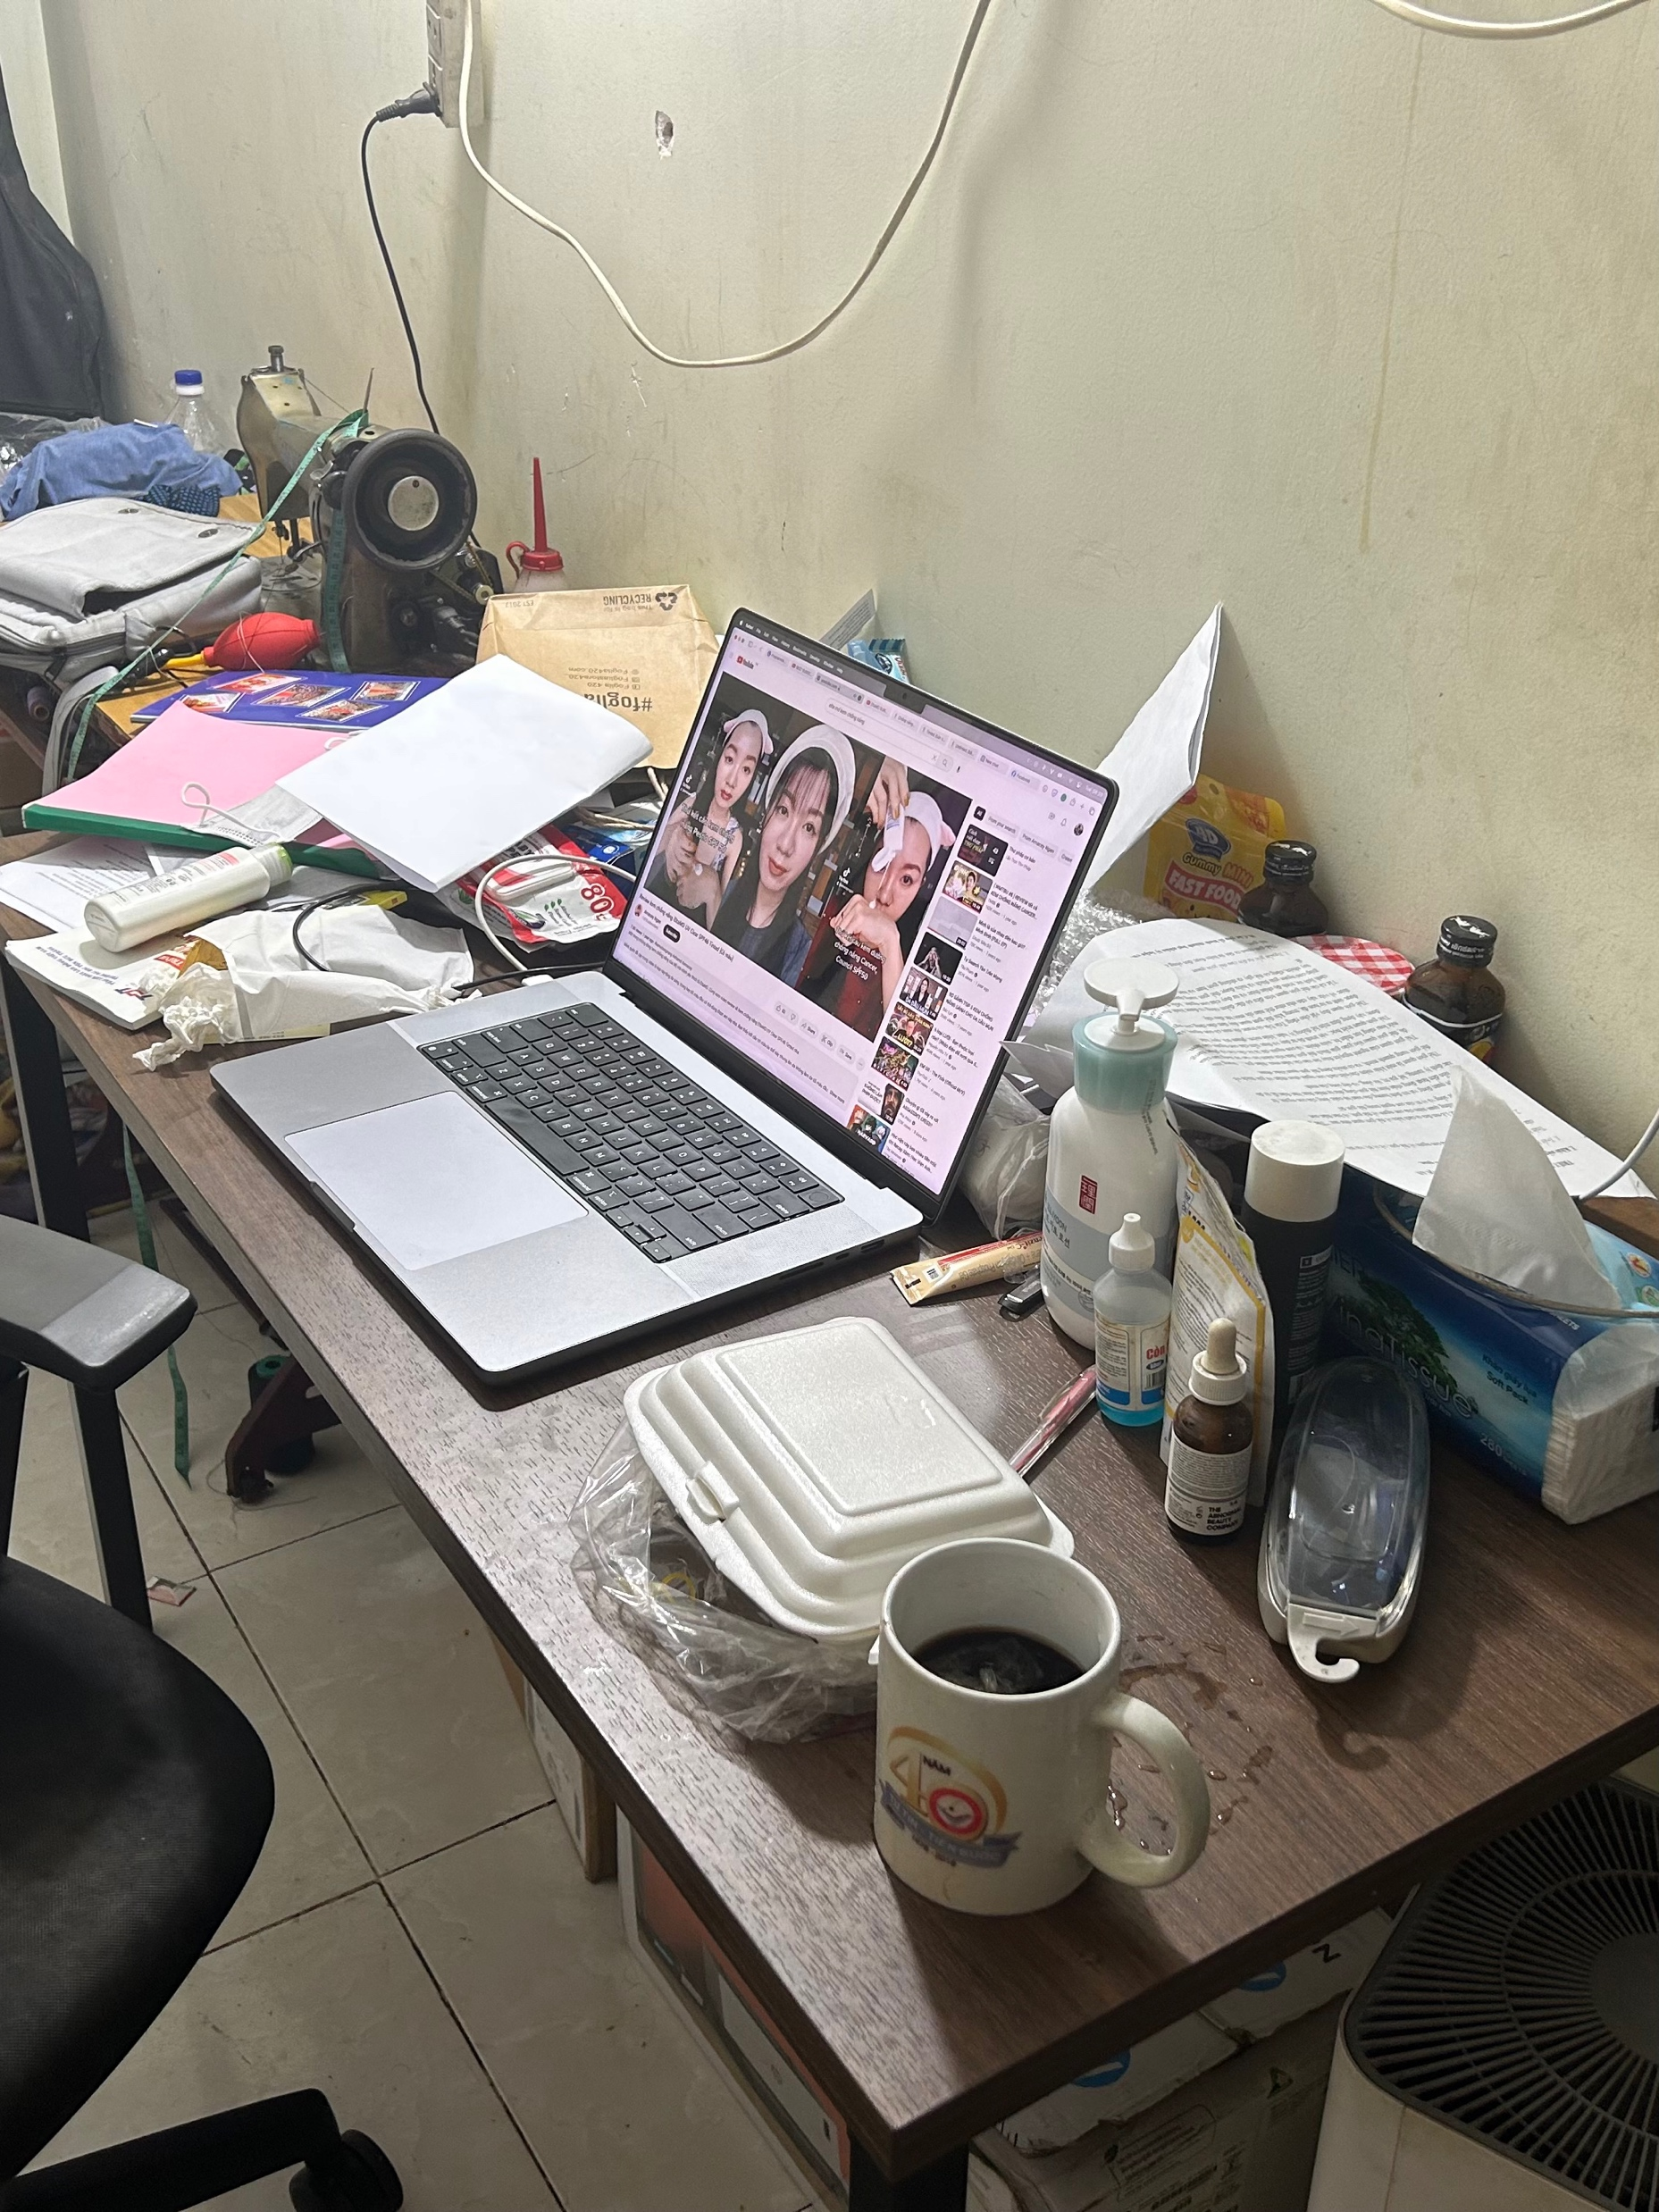
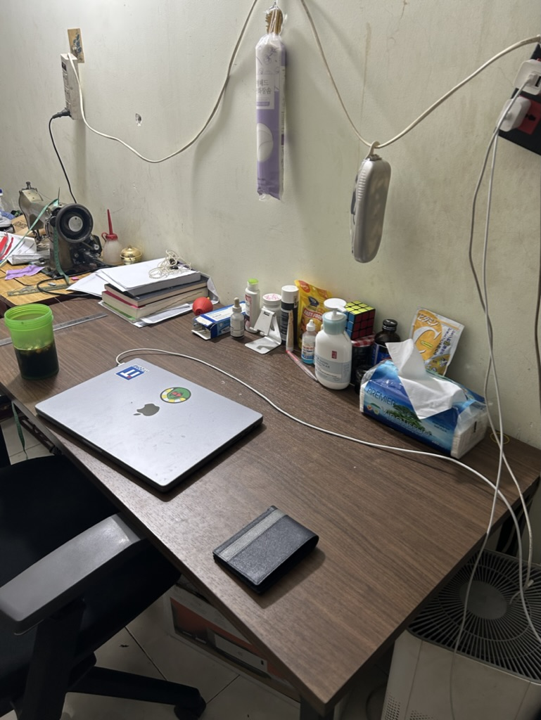
Tuần 1
Trước khi 5S
Sau khi 5S
Cách thực hiện
Tôi đã sử dụng 4 kỹ thuật trong hệ thống 5S bao gồm S1, S2, S3 và S5 để dọn dẹp bàn học một cách hiệu quả, giữ cho nó luôn ngăn nắp và sạch sẽ.

Slide 9

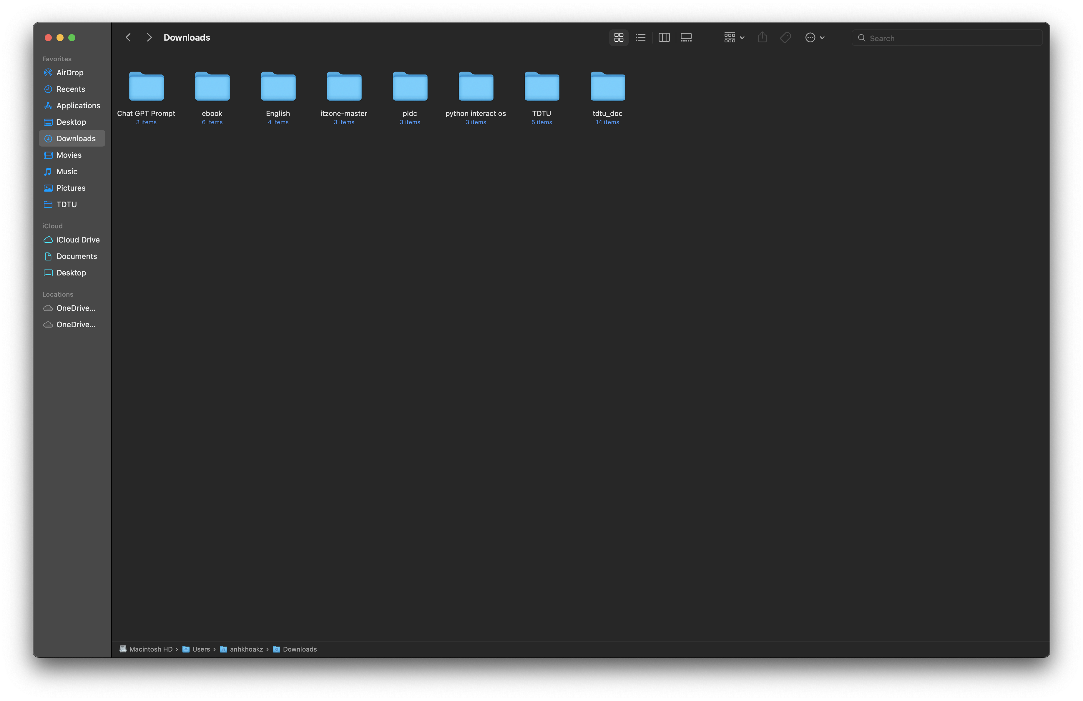
Tuần 2
Trước khi 5S
Sau khi 5S
Cách thực hiện
Tôi đã áp dụng phương pháp 5S để sắp xếp các tệp tin và thư mục trên laptop cá nhân của mình, giúp tăng cường tính ngăn nắp và dễ dàng quản lý hơn.

Slide 10
Tuần 3
Trước khi 5S
Sau khi 5S
Cách thực hiện
Tôi đã sử dụng 4 kỹ thuật trong hệ thống 5S bao gồm S1, S2, S3 và S5 để dọn dẹp bàn học một cách hiệu quả, giữ cho nó luôn ngăn nắp và sạch sẽ.

Slide 11
KẾT QUẢ THỰC HIỆN 5S TRONG CUỘC SỐNG DO SINH VIÊN SƯU TẦM

Slide 12
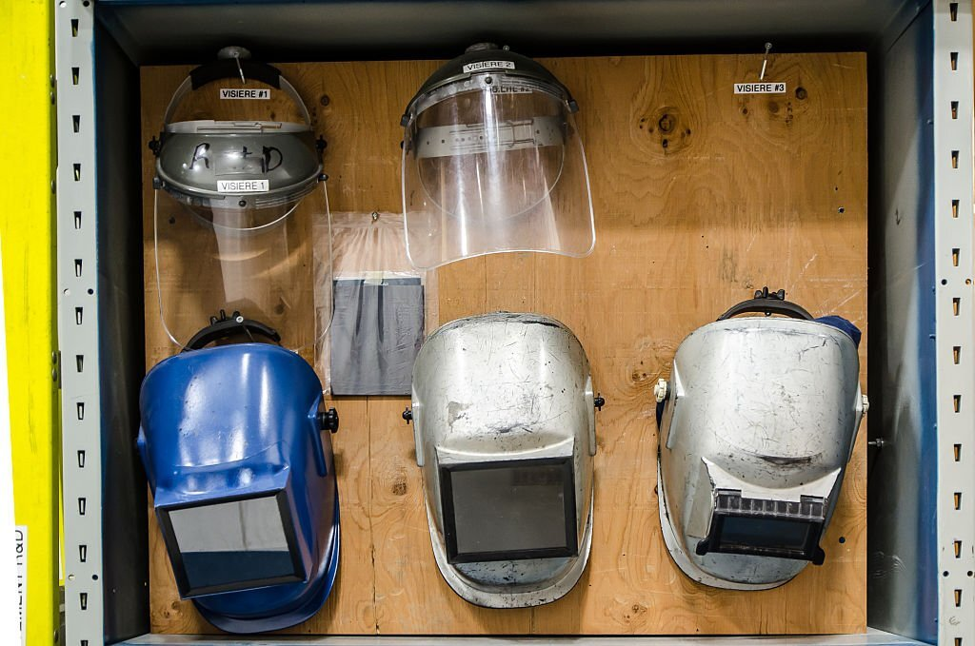
TRƯỜNG HỢP 1:

Slide 13
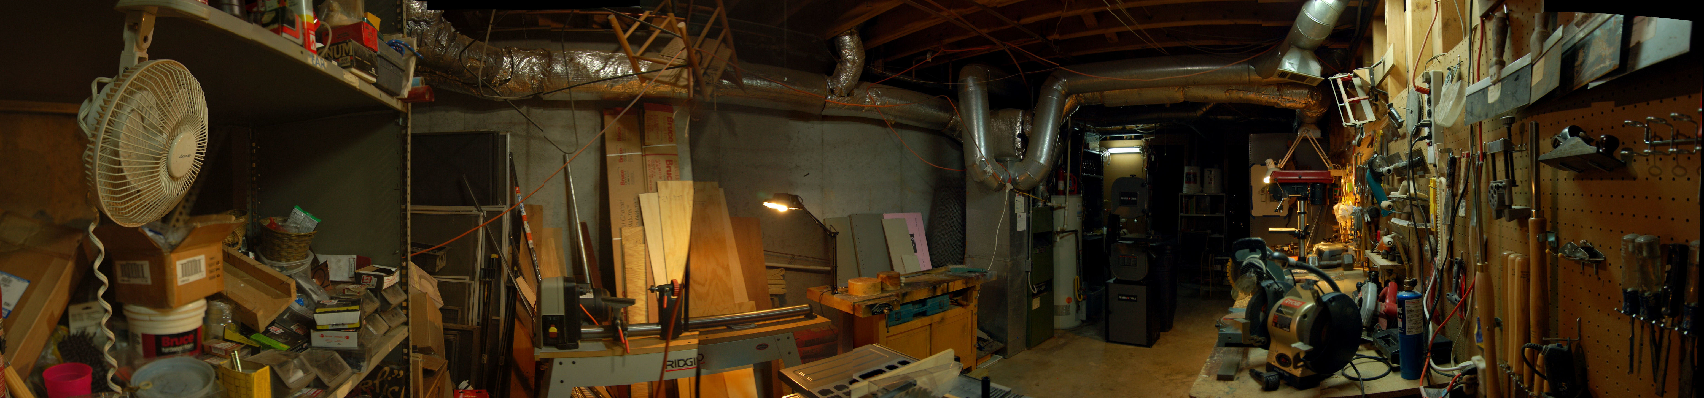
TRƯỜNG HỢP 1:

